Slide 1
TOÁN 3 – TUẦN 18
Bài 57: ÔN TẬP VỀ HÌNH HỌC VÀ ĐO LƯỜNG
Tiết 2

Slide 2
KHỞI ĐỘNG

Slide 4
Qua bài hát em biết được công cụ đo nào? Dùng để đo đại lượng nào?
Em còn biết công cụ đo đại lượng nào khác?

Slide 5
LUYỆN TẬP

Slide 6
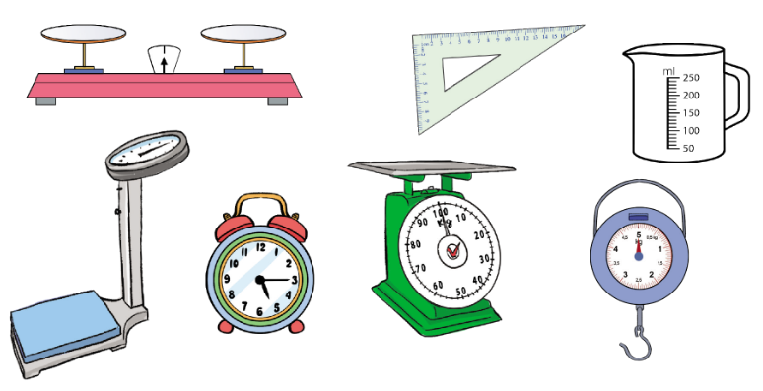
4
a) Dụng cụ nào dưới đây dùng để xác định khối lượng?

Slide 7
4
b) Mỗi dụng cụ còn lại dùng để đo đại lượng nào?
Ê ke dùng để xác định góc vuông.
Bình chia độ dùng để đo thể tích.
Đồng hồ dùng để đo thời gian.

Slide 8
Ngoài các công cụ đo trên, em còn biết công cụ đo nào khác?
Em và những người thân đã sử dụng các công cụ đo trên vào việc nào?

Slide 9
5
Tính:
(815 - 234) : 7
= 581 : 7
= 83
c) 190 x 0 : 8
= 0 : 8
= 0
b) 109 x 9 + 18
= 981 + 18
= 999
444 : (3 x 2)
= 444 : 6
= 74

Slide 10
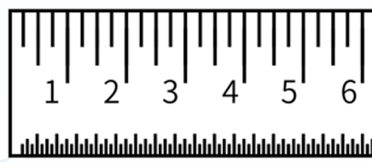
Vẽ đoạn thẳng AB dài 4cm. Vẽ đoạn thẳng CD dài gấp 2 lần đoạn thẳng AB. Vẽ đoạn thẳng MN dài bằng độ dài đoạn thẳng AB giảm đi 2 lần.
5
A
B
C
D
M
N

Slide 11
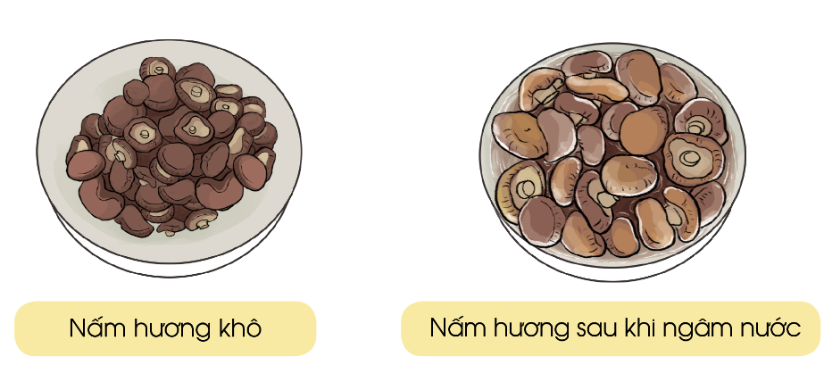
6
Có 120g nấm hương khô, sau khi ngâm nước số nấm hương đó cân nặng 407g. Hỏi sau khi ngâm nước lượng nấm hương đó nặng thêm bao nhiêu gam?
Tóm tắt
Nấm hương khô: 120 g
Ngâm nước: 407 g
Nặng thêm: … g?
Bài giải
Sau khi ngâm nước lượng nấm hương đó nặng thêm số gam là
407 – 120 = 287 (gam)
Đáp số: 287 gam

Slide 12
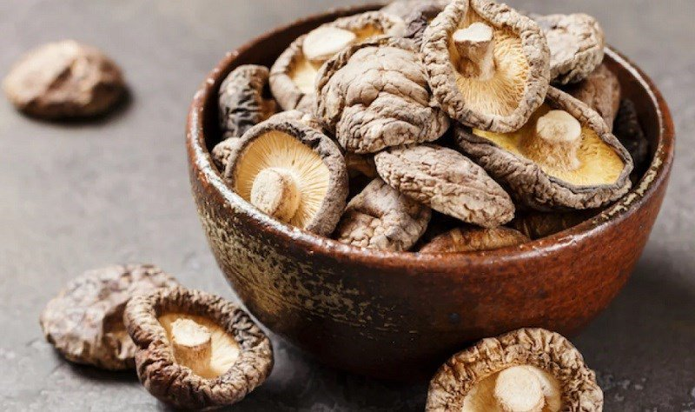
Nấm hương là một loại thực phẩm thường dùng để tạo thêm hương vị cho món ăn hoặc dùng làm thuốc trong đông y. Nó có chứa rất nhiều chất dinh dưỡng, đem lại nhiều lợi ích cho sức khỏe của con người. Vì vậy các em nên ăn nấm hương để tăng cường sức khỏe cho bản thân.

Slide 13
TẠM BIỆT

